Slide 1
"Қиындықтардан қалай құтылуға болады?»
«Как избежать неприятностей?»
АҚМОЛА ОБЛЫСЫ БІЛІМ БАСҚАРМАСЫНЫҢ ЗЕРЕНДІ АУДАНЫ БОЙЫНША БІЛІМ БӨЛІМІНІҢ ЖАНЫНДАҒЫ ЗЕРЕНДІ АУЫЛЫНЫҢ "АРАЙЛЫ " БӨБЕКЖАЙЫ" МЕМЛЕКЕТТІК КОММУНАЛДЫҚ ҚАЗЫНАЛЫҚ КӘСІПОРНЫ

Slide 2
Ребёнок похож на чистый лист, и от взрослых, которые его окружают зависит что же в итоге будет на этом листе. Малышу сложно определить какой поступок хороший, а какой — плохой, ведь у него нет ещё жизненного опыта. И в этой ситуации очень кстати подойдут нарисованные картинки «Как избежать неприятностей». С их помощью можно вписать в лист ребёнка полезные знания.

Slide 3
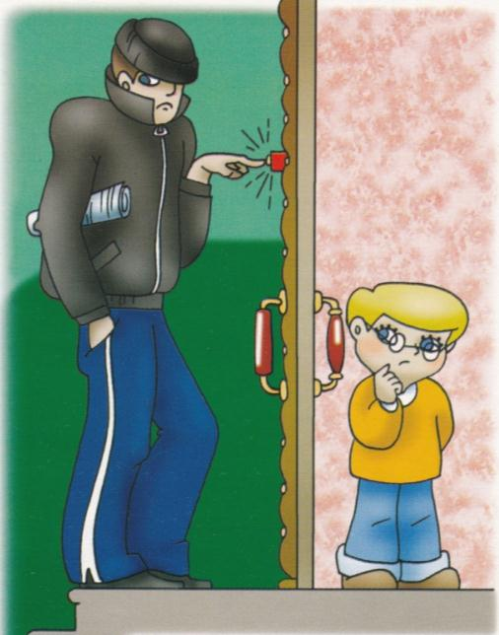
Если позвонил звонок, Посмотри сперва в глазок,
В гости кто пришел , узнай,
Но чужим – не открывай!
Если нет глазка, тогда:
«Кто же там?» – спроси всегда, А не станут отвечать –
Дверь не надо открывать!

Slide 4
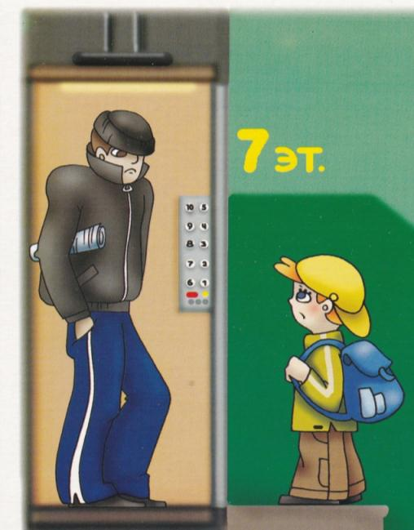
Если квартира твоя высоко
И добираться домой нелегко,
Пользуйся лифтом, но только учти:
В лифт с незнакомыми не заходи!
Могут обидеть тебя, напугать…
Можешь серьезно, мой друг, пострадать…
Будь осторожней, всегда берегись
И с незнакомцами в лифт не садись!

Slide 5
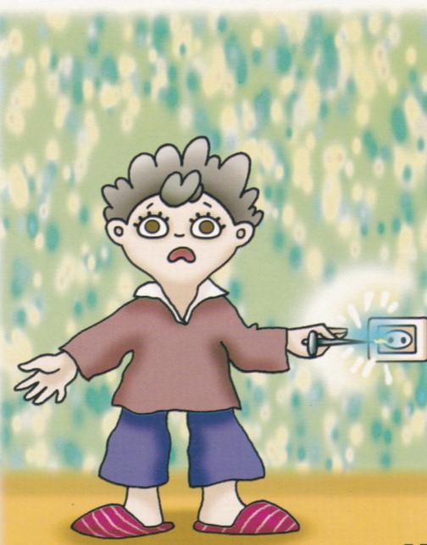
Ты, малыш, запомнить должен:
Будь с розеткой осторожен!
С ней не должен ты играть,
Шпильку, гвоздь туда совать –
Дело кончиться бедой:
Ток в розетке очень злой!!!

Slide 6
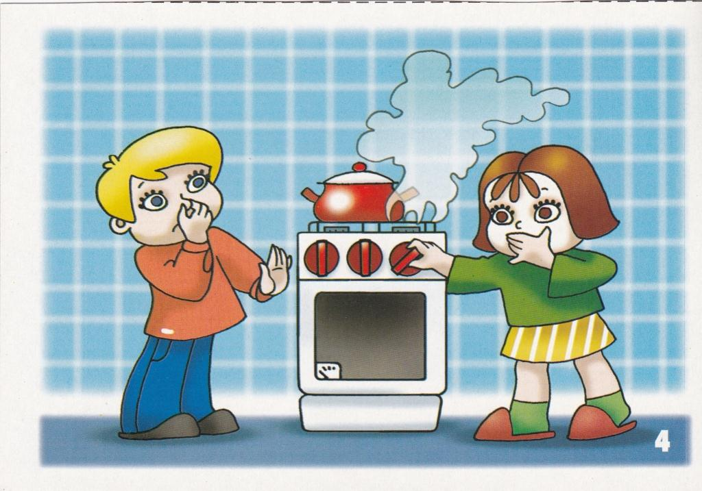
Если ты газ зажигать не умеешь,
Не подходи, иль потом пожалеешь…
Очень опасно к плите приближаться:
Может она загореться, взорваться…

Slide 7
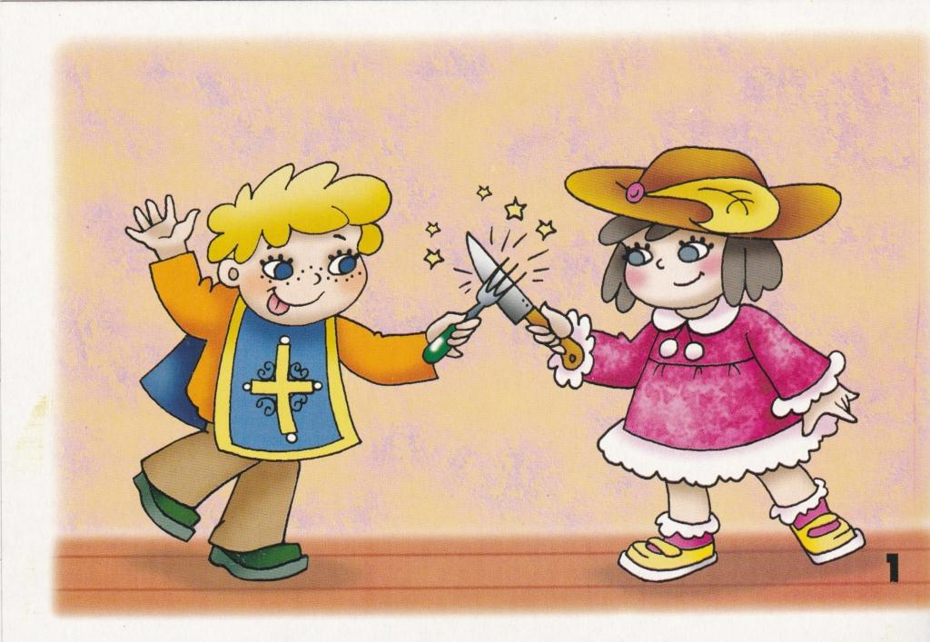
Не играйте острыми вилками, ножами.
Ведь такой «игрушкой» просто что – нибудь поранить.
Будет больно, будет грустно, мама наругает…
Неужели вам игрушек в доме не хватает?

Slide 8
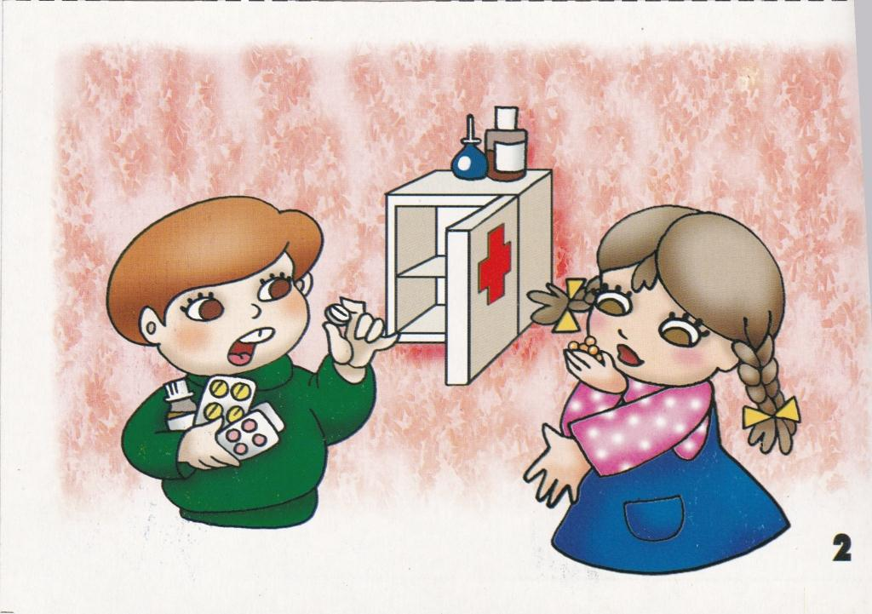
Пилюли и таблетки нельзя тайком глотать!
Об этом наши детки обязаны узнать.
Вот если заболеете , врача вам позовут,
То взрослые таблетку вам сами принесут.

Slide 9


Slide 10
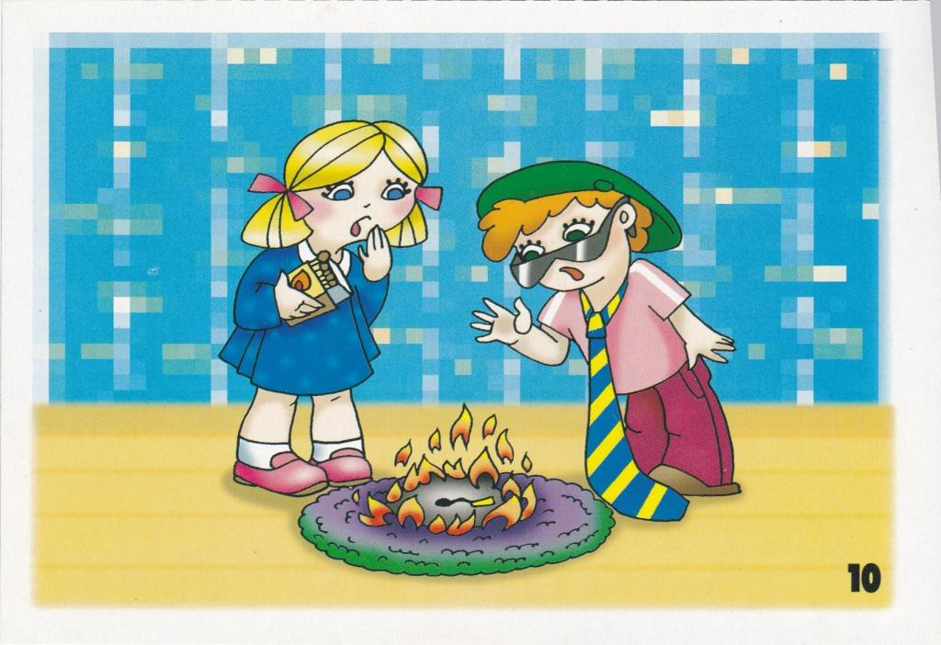
Спички не тронь! В спичках огонь!
Не играй, дружок, со спичкой,
Помни, ты, она мала,
Но от спички-невелички может дом сгореть дотла.

Slide 11
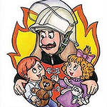
Ребята, помните о том,
Что нельзя шутить с огнём.
Кто с огнём неосторожен -
У того пожар возможен!

Slide 12

Он имеет по три глаза,
По три с каждой стороны
И хотя еще ни разу
Не смотрел он всеми сразу –
Все глаза ему нужны
Он висит тут с давних пор
И на всех глядит в упор
Что же это?
(светофор)

Slide 13
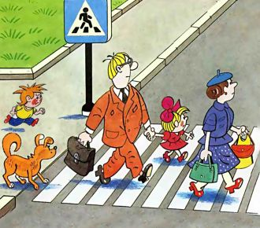
Если правила ты знаешь и всегда их соблюдаешь
Смело в путь! Вперед иди!
За собой друзей веди.

Slide 14
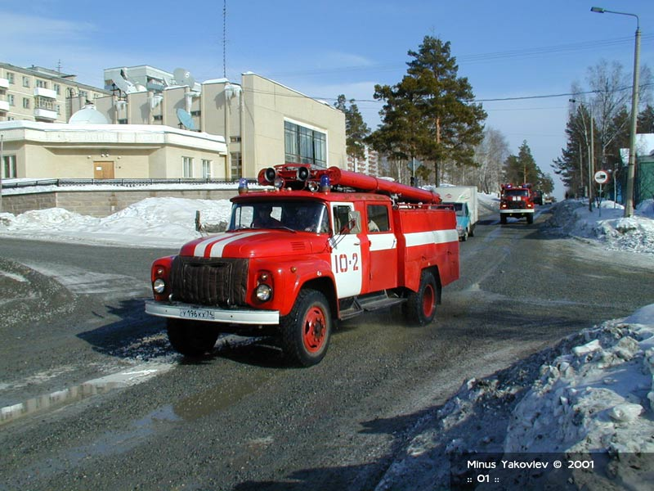
Если дома появился сильный дым,
Набери по телефону - ….(101).

Slide 15
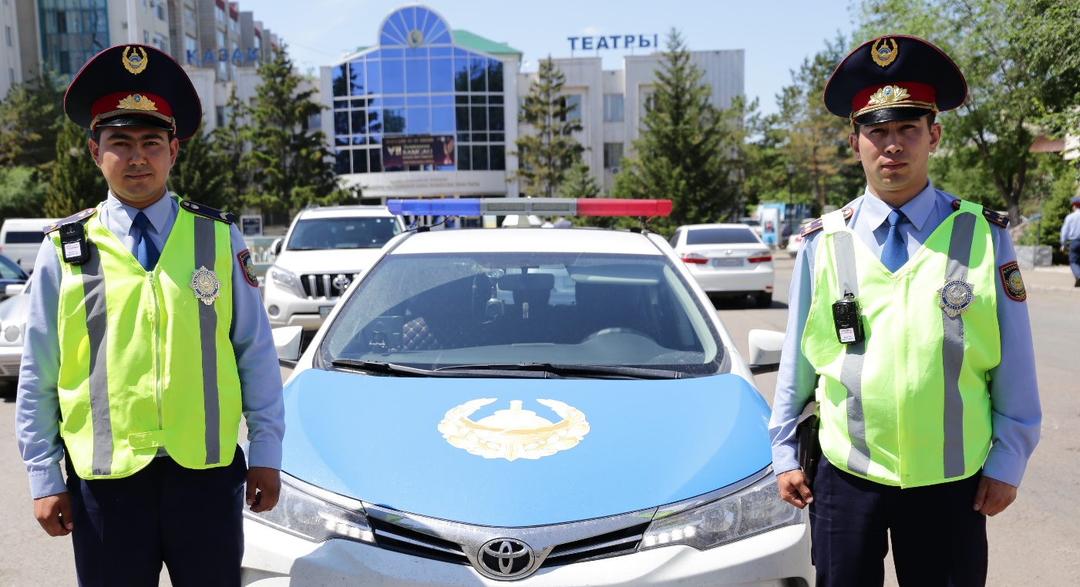

Если вдруг в квартиру ломиться чужой,
Говорит плохие, страшные слова,
Угрожает и стучится в дверь ногой,
Ты в милицию звони быстрей …. (102).

Slide 16
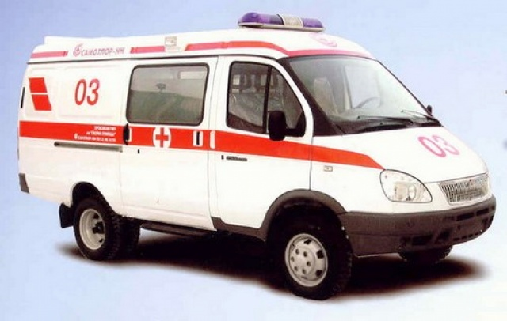
Если вдруг ты дома сильно захворал,
Простудился или ногу поломал,
В тот же миг по телефону набери
Этот номер «скорой помощи»…(103).

Slide 17
Назарларыңызға рахмет!
Благодарю за внимание!
Список использованных материалов:
Шаблон - http://nsportal.ru/detskiy-sad/raznoe/2011/06/05/shablony-dlya-izgotovleniya-prezentatsiy http://detsad-kitty.ru/ http://bezopasnost-detej.ru/ http://astersoft.net/ www.tunnel.ru avtograf22.ru www.goroda-rossii.com
Игровой дидактический материал по основам безопасной жизнедеятельности
«Как избежать неприятностей»

